Slide 1
系统工程探究实践项目
——代码规范检查智能助手

Slide 2
系统工程探究实践项目
——代码规范检查智能助手
便捷示例系统 — Code Prism

Slide 3
目录
环境配置与 AI API key 获取
示例系统的“基本功能介绍”
示例系统的“代码框架介绍”
三步需求点的思路与建议（Prompt + RAG + Agent）
个性化建议
作业要求

Slide 4
环境配置——VSCode
VSCode
是一款轻量级的代码编辑器，可以通过安装各种各样不同扩展的方式来实现开发者所需要的功能。
具体操作：
1. 打开 VSCode 官网：https://code.visualstudio.com/
2. 点击大大的 Download 按钮（如果是 Windows 64 位用户可以点击下拉框选择 x64 安装包版本）
3. 进行安装或解压缩（注意路径中不能存在任何中文字符，推荐仅用字母和数字）
4. 到你安装 VSCode 的目录下，新建 data 文件夹
|这里我们新建 data 文件夹后，之后 VSCode 运行时的扩展插件和用户数据便都会存放在 data 文件夹下，这样可以在一定程度上避免系统盘容量占用的问题。如果不新建 data 文件夹，那么 VSCode 会将上述插件和用户信息存放在系统盘的用户目录下。

Slide 5
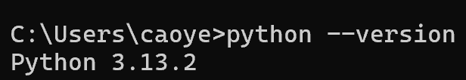
环境配置——Python
Python : 一种流行的编程语言
具体操作：
访问Python官网：https://www.python.org/downloads/
下载最新版Python安装包(选择与系统对应的版本)运行安装程序
勾选“Add Python to PATH”选项完成安装，并重启电脑
打开命令行 [win + R 输入cmd] 输入python --version验证安装

Slide 6
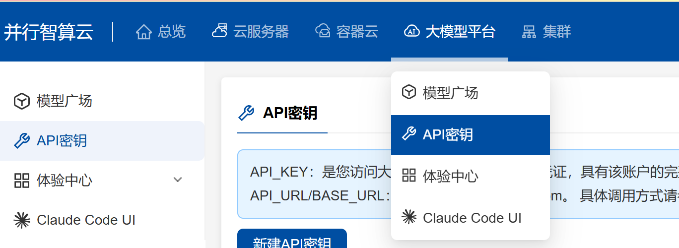
环境配置——AI API Key
API : API (Application Programming Interface) 是一组规则和工具，允许不同的软件程序相互通信和交换数据。
API key ：（API密钥）是一串唯一的字符串，用作身份验证凭证，允许你安全地访问和使用特定的API服务。就像是访问API服务的钥匙或通行证。
AI API key ：可以自由简单的调用AI功能。
操作方法：
打开清华大学算力平台网站：https://easycompute.cs.tsinghua.edu.cn/home
登录并点击“点击使用”，如何再点击“大模型平台-API密钥”，创建密钥并且记录
清华大学学生至今有500元的算力额度，可以至今微信公众号搜索相关教程

Slide 7
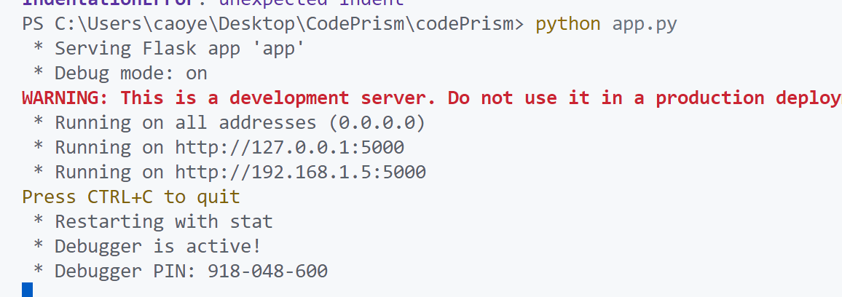
环境配置——项目快速启动
Step0：配置好VScode、python；获取自己组的api key
Step1：下载网络学堂的项目文件，解压缩
Step2：在VScode中打开本项目
Step3：在VScode中打开终端（按Ctr+`）
Step4：在终端输入指令` pip install -r requirements.txt `来安装依赖
Step5：打开文件ai_service，将第6行的api key更改为自己组的api key
Step6：在终端输入指令` python app.py `
Step7：在浏览器中打开访问网页http://localhost:5000

Slide 8
基本功能介绍
CodePrism
为了便于大家顺利完成项目，我们已经搭建好了前端网页与后端服务的完整框架——CodePrism。
大家只需要再这个项目中进行针对性改造即可。（当然也鼓励自行设计与创新）
但是CodePrism只实现了最简单基础的分析功能，需要继续地去运用一些课上学到过的知识去提高这个AI工具的分析能力。
目前已经实现的功能：
1. 快速上传代码并显示 2. 可在网站上输入要分析的规则
3. 可以调用AI进行分析对应的代码违反了哪些规则（朴素实现，AI回答质量一般）
4. 可以通过json读取形式罗列违反规则行号、id、原因分析

Slide 9
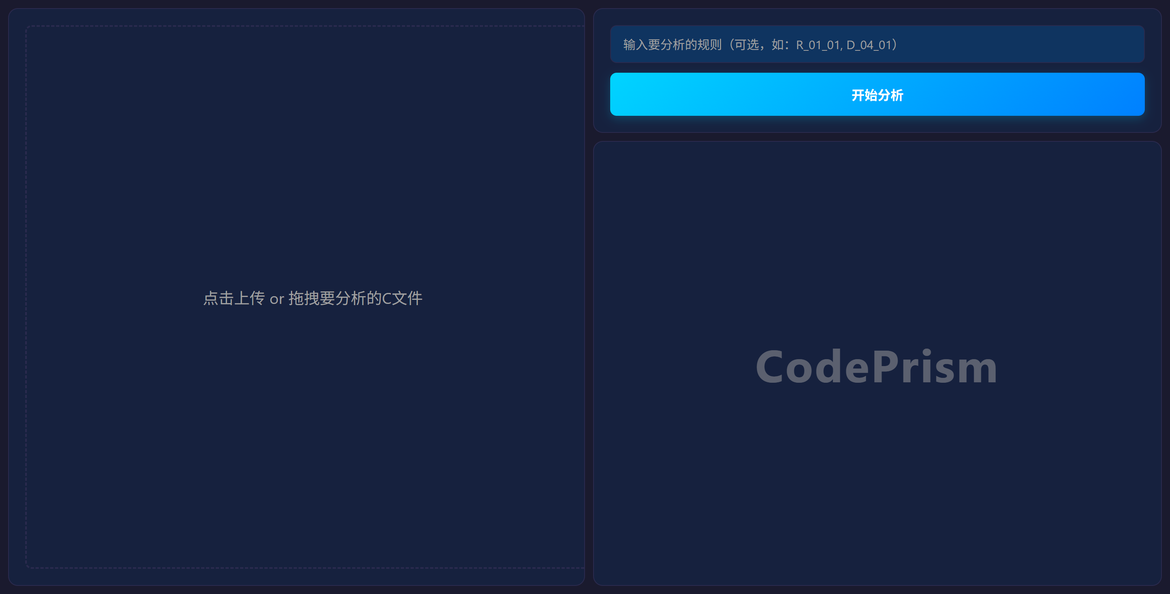
基本功能介绍-工作流演示

Slide 10
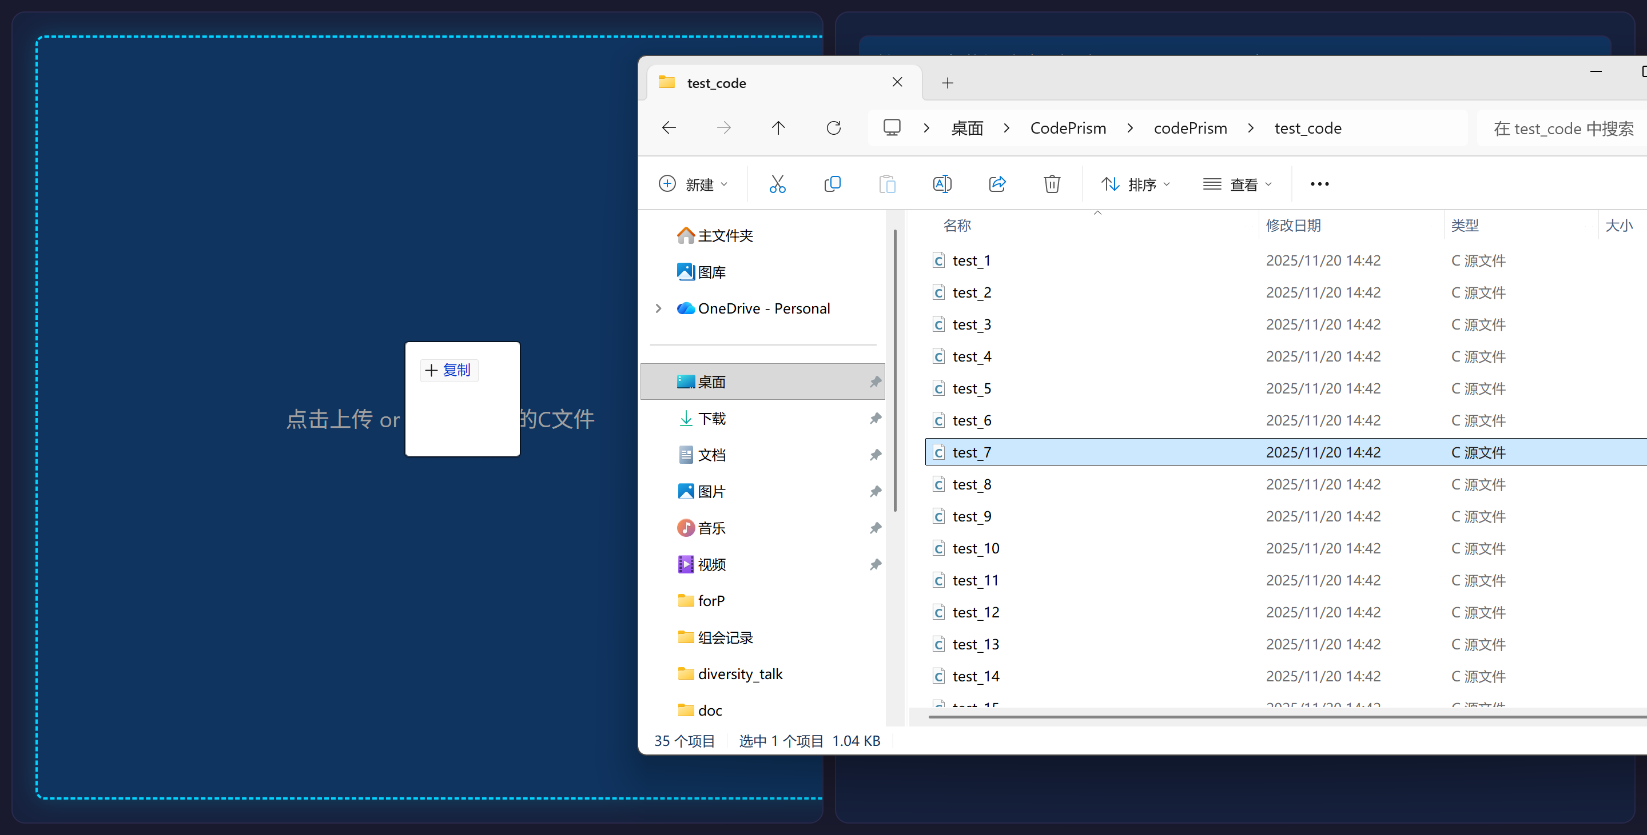
基本功能介绍-工作流演示

Slide 11
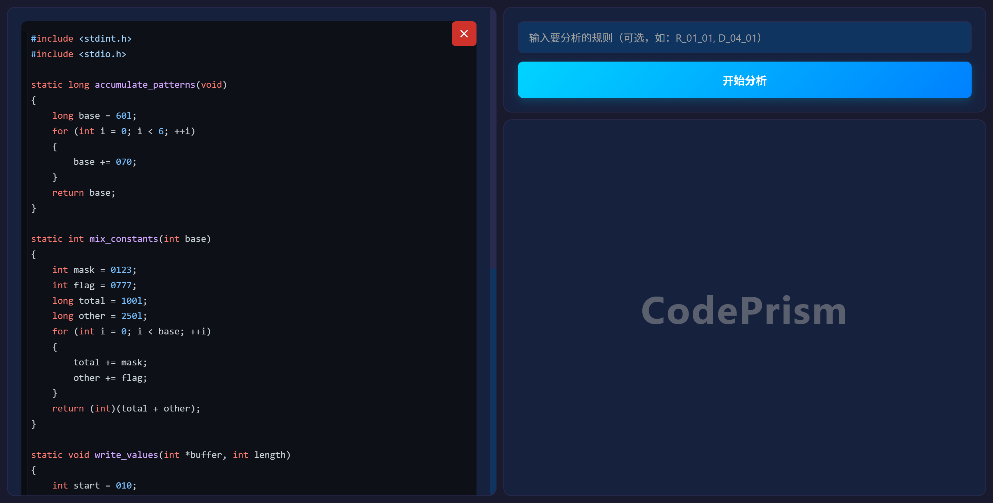
基本功能介绍-工作流演示

Slide 12
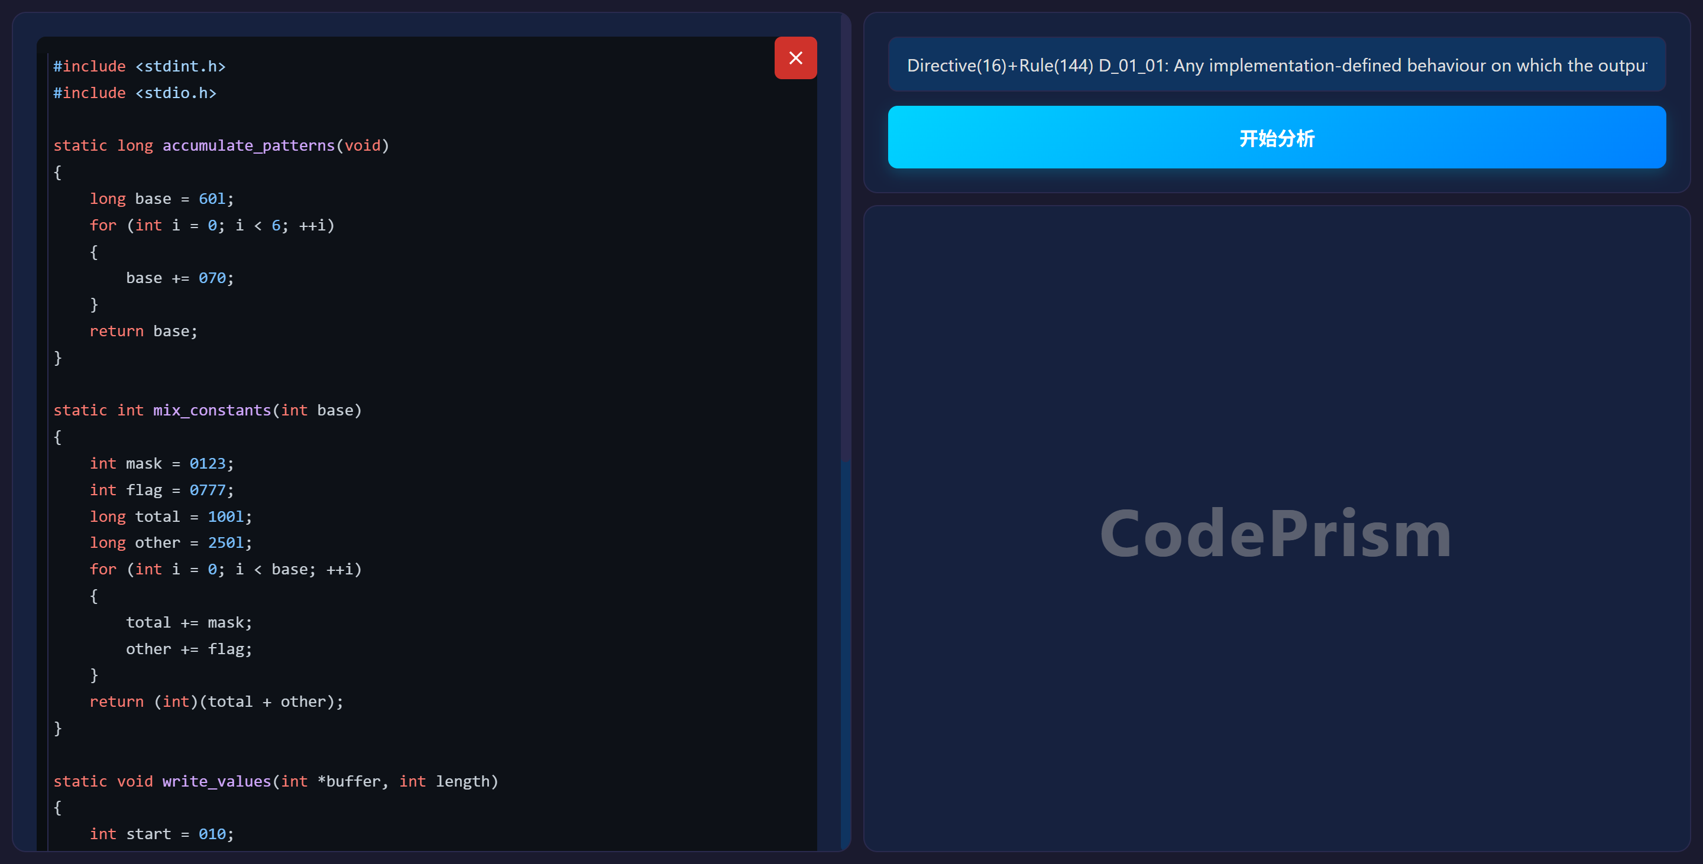
基本功能介绍-工作流演示

Slide 13
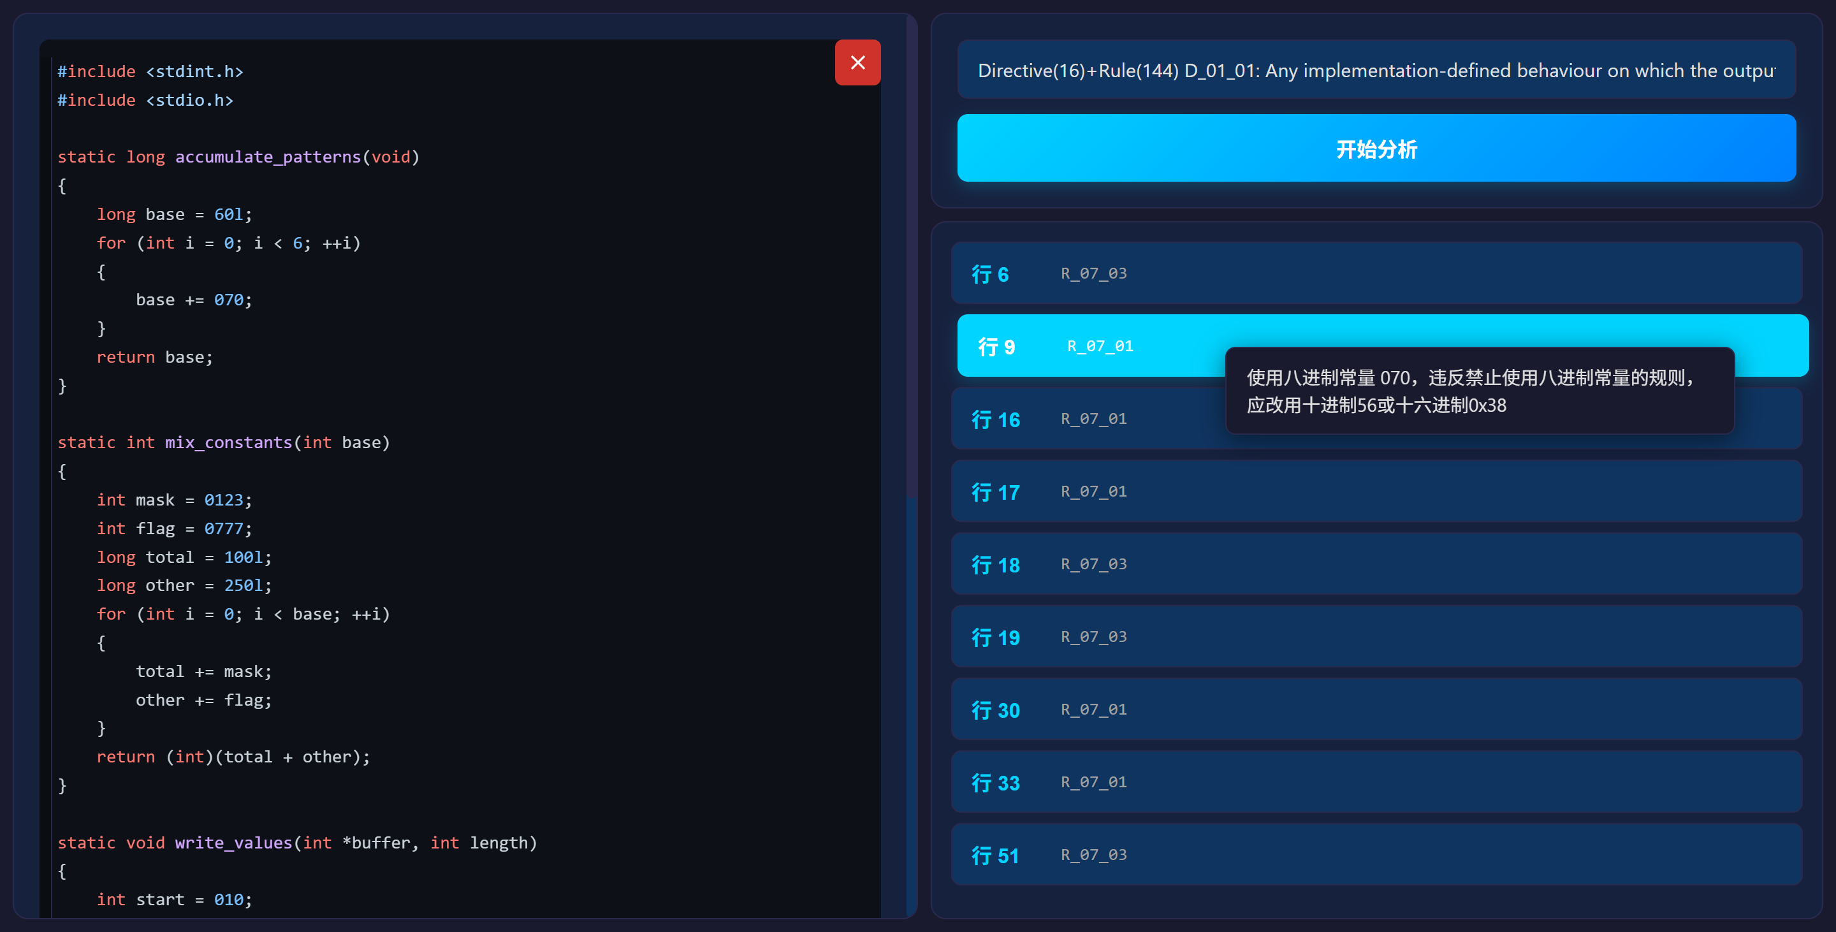
基本功能介绍-工作流演示

Slide 14
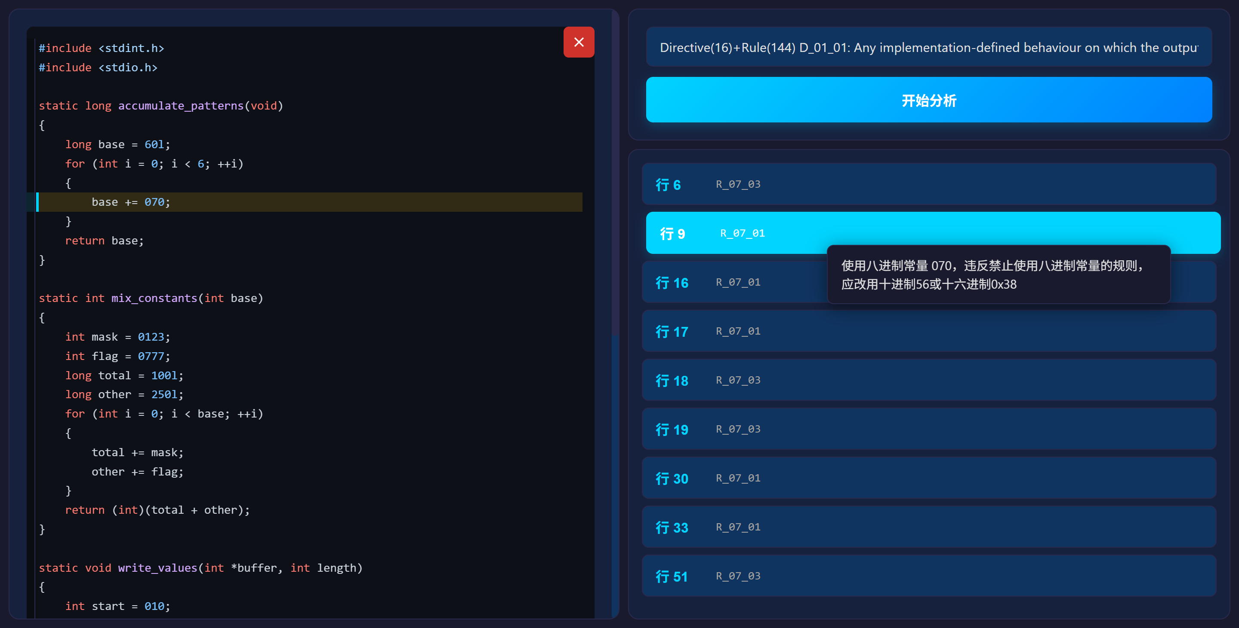
基本功能介绍-工作流演示

Slide 15
代码框架介绍
CodePrism/
├── app.py # Flask后端
├── ai_service.py # AI调用服务
├── rag_service.py # RAG服务框架
├── templates/
│ └── index.html # 前端页面
├── static/
│ ├── css/style.css # 样式文件
│ ├── js/main.js # 前端逻辑
│ └── logo.png # Logo图片
├── code_specifications/ # 规范文档
├── data/ # 数据存储
├── knowledge_base/ # 知识库
└── test_code/ # 测试代码

Slide 16
三步需求点——prompt实现
已有的prompt：
你是一个专业的C语言代码规范检查助手。负责接收用户提供的代码列表，列表中的每一项都包含行号(line_number)和对应的代码内容(code)。助手会逐行检查代码是否违反规范，如发现违规将指出具体违反了什么规则。
助手的输出采用严格的JSON格式，只会列出违规的行。每条违规记录包含三个字段：原始行号(line)、违反的规则编号(rule)以及违规分析说明(analysis)。如果所有代码都符合规范，则返回空数组。
以一个具体示例来说：当输入包含三行代码时（第6行定义了一个long类型变量，第7行是一个for循环，第9行进行数值计算），助手检测出两处违规：一是第6行使用小写'l'作为long类型后缀容易与数字1混淆，二是第9行使用了不允许的八进制常量表示。这些违规都会在输出的JSON中被清晰地标注出来。
在使用过程中，助手会严格保持原始行号，并确保输出的JSON格式完全正确。

Slide 17
三步需求点——prompt实现
分析已有的prompt：
身份描述 “你是一个…………”
格式输出要求：“要求以json格式输出”
格式输出举例：“例如…………”
可以新增的prompt：
专业能力描述：“熟悉常见的代码缺陷、了解跨平台特性”
分析准则：“关注严重问题优先……”
思维链：“设计一个合适的cot，带ai思考……”
细节补充：“要求解释通俗易懂且给出修改方案……”
等等……

Slide 18
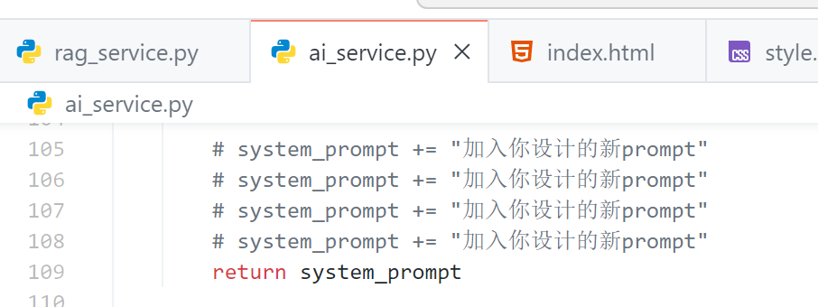
三步需求点——prompt实现
HOW？
1. 找到文件ai_service.py中的第105行
2. 取消注释，并在””中输入新的prompt即可

Slide 19
三步需求点——RAG实现
在`rag_service.py`中实现：
1. 构建规范知识库
2. 实现相似度检索
3. 增强AI分析能力
具体请移步该文件中的TODO注释和实现思路。

Slide 20
三步需求点——Agent实现
参考`readme_how_to_make_agent.txt`文档，实现：
1. ReAct模式Agent
2. LangChain Agent
3. 多Agent协作系统
请发挥自己的创意力实现！

Slide 21
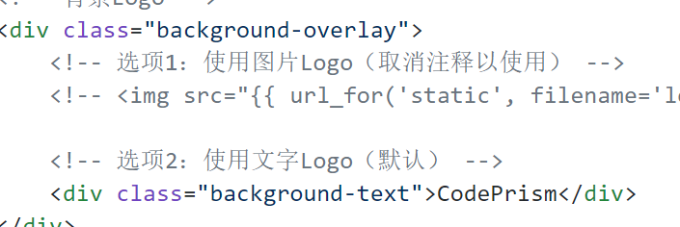
个性化——品牌设计与色彩
你可以自行设计产品的名称 or logo，可以在网页展示
  如何实现？
  > 打开文件夹templates里的index.html文件的54行，
  将CodePrism修改为自己团队产品的名称即可
  > 如果画了很好看的背景logo图，也可以将54行注释，52行取消注释
  再将static文件夹中的logo.png换成自己团队的logo.png
  | 注释和取消注释就是选中那几行再ctr+/即可

Slide 22
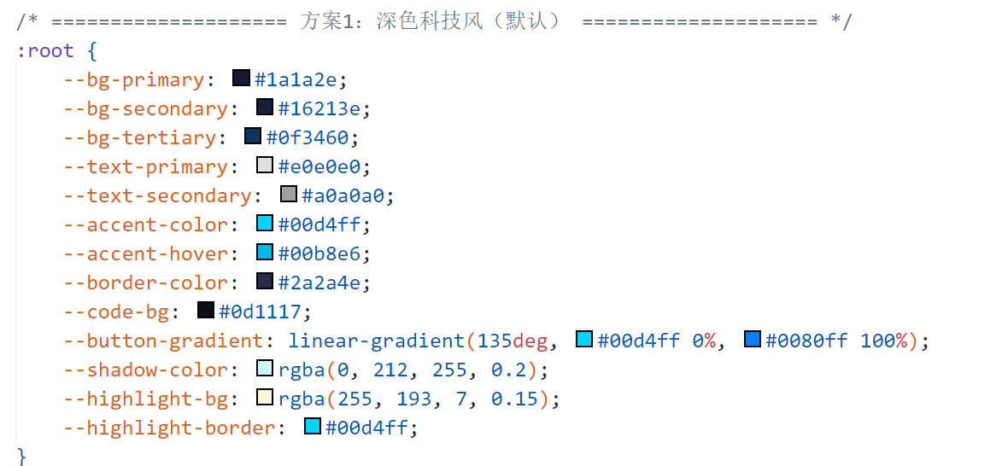
个性化——品牌设计与色彩
你也可以自行更改界面的配色方案。
本项目框架提供了5套基础已有方案（黑白紫绿橙）和1套自行设定方案。
具体位置在static文件夹的css文件夹的style.css文件中，第1行-第120行均是配色方案
如果要更改配色方案，选中未被注释的行，注释掉它；
再选中想要的配色方案对应的一系列行，取消注释它。
| 也可以尝试大改前端文件来做整体美化。

Slide 23
作业要求
最终作业验收会在最后课上现场汇报验收，每组15min。由以下部分构成
PPT演示：应用背景、项目整体介绍、各需求实现思路与核心代码分析 [6min]
系统演示：实际运行项目并且演示一次完整的流程 [1min]
现场验收：评委组拿5个未公开过的测例，看实际运行结果是否符合预期 [3min]
提问打分：由两位助教和老师和其他两组的同学进行细节提问打分 [5min]

Slide 24
祝大家顺利完成
助教：曾佳宝、曹烨

